Slide 1
"Проектирование опроса для предварительного исследования социально-экономического развития промышленных моногородов"
11 июня 2024
Санкт-Петербургская школа социальных наук
Департамент государственного администрирования
Открытый семинар

Slide 2
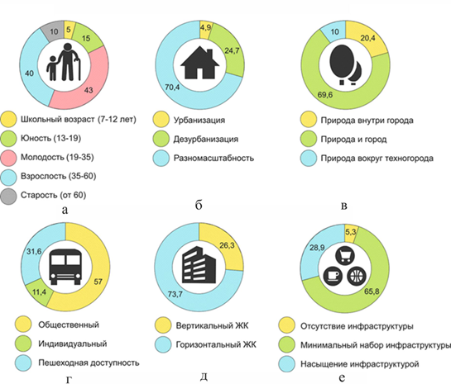
Цели семинара
Обсуждение ключевых аспектов проектирования социального опроса
- Подготовка к предэкспедиционному изучению моногородов
- Формирование исследовательских гипотез и подходов к сбору данных

Slide 3
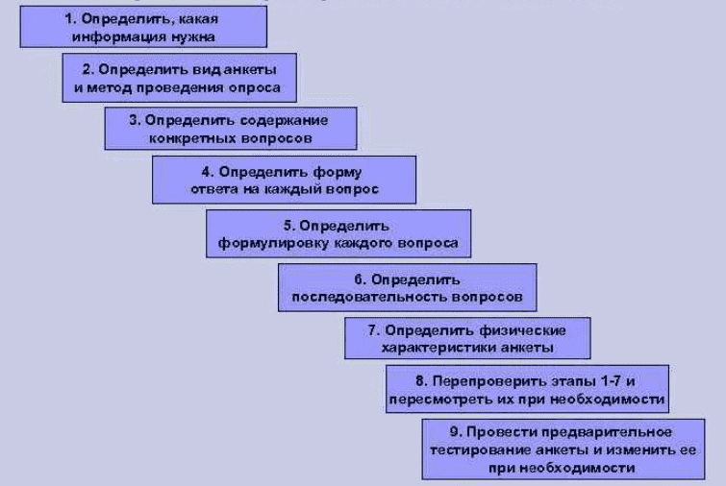
Этапы проектирования социального опроса
Санкт-Петербургская школа социальных наук
Департамент государственного администрирования
1. Определение цели опроса
- Зафиксируйте, какую именно информацию вы хотите получить.
- Формулируйте исследовательские вопросы.
2. Определение целевой аудитории
- Определите, кого вы хотите опрашивать (например, жители моногородов, представители бизнеса и т.д.).
- Рассмотрите демографические и социальные характеристики респондентов.
3. Выбор метода опроса
- Онлайн-опросы, телефонные интервью, лицом к лицу и т.д.
- Учитывайте ресурсы и доступность целевой аудитории.

Slide 4
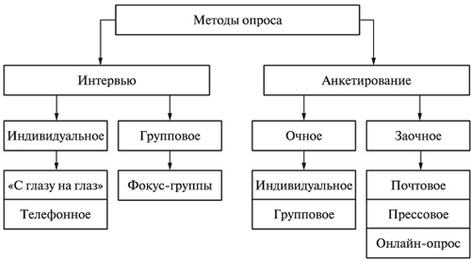
Полезные источники:
- Опросы: как их делать правильно
- Методы социальных исследований

Slide 5
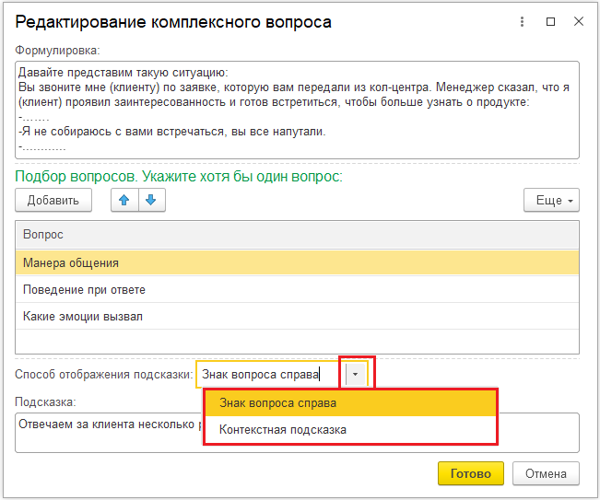
Разработка анкеты
1. Структура анкеты
- Введение (цели опроса, инструкции для респондентов).
- Основные разделы (например, демографические вопросы, ключевые темы исследования).
2. Формулировка вопросов
- Используйте ясные и понятные формулировки.
- Включайте как закрытые (с выбором ответов), так и открытые вопросы.
3. Пилотное тестирование
- Проведите тест опроса на небольшой группе для выявления возможных проблем.
- Внесите коррективы на основе обратной связи.
Полезные источники:
- Как разработать анкету для опроса
- Психология формулировки вопросов

